Slide 1

Neue Funktionen im Schützenportal-Kalender
12. Dezember 2019

Slide 2
Traktanden
Traktanden
Begrüssung
Vorstellung neue Funktionen Verbände
Vorstellung neue Funktionen Vereine
Neue Statistik-Datenerfassung ab 2020
Ausblick neue RSpS im Zusammenhang mit dem Kalender
Ausblick Weiterentwicklung Kalender
Varia

Slide 3
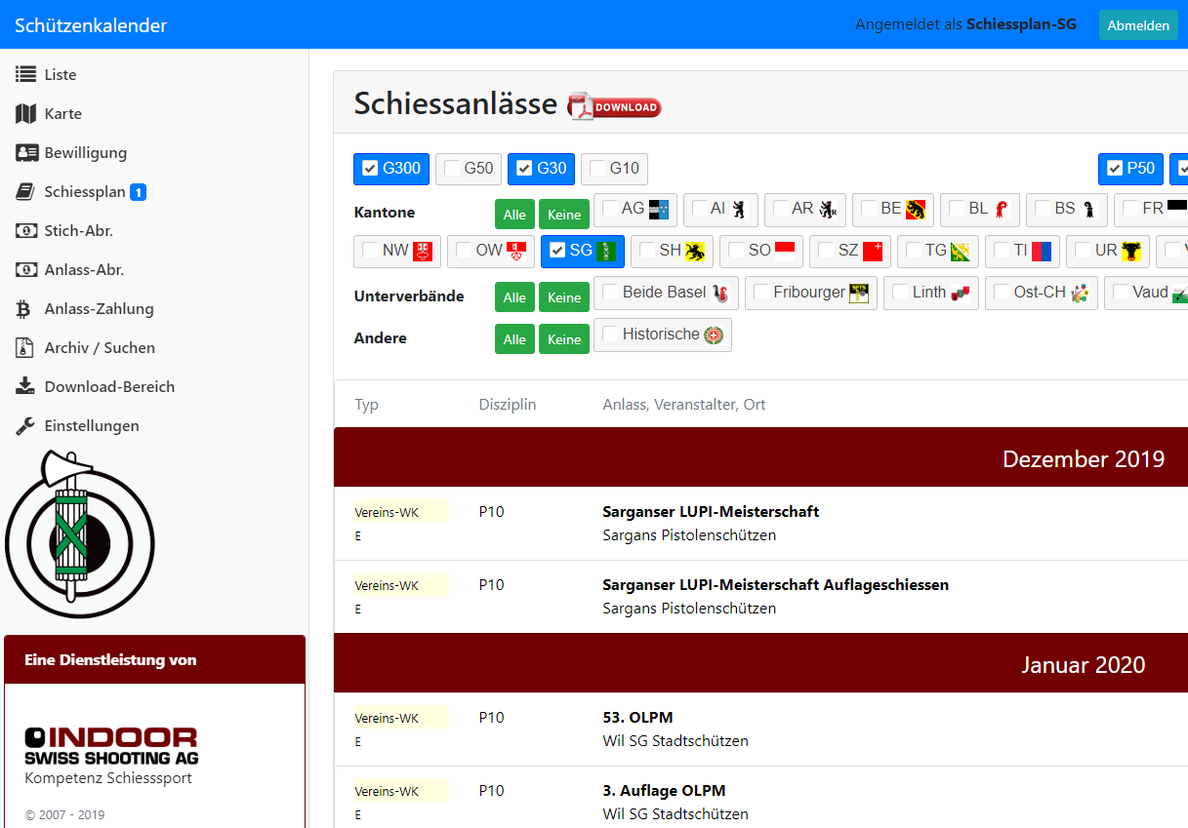
Verbände
Neue Kantons-Oberfläche
Alles auf einen Blick:

Slide 4
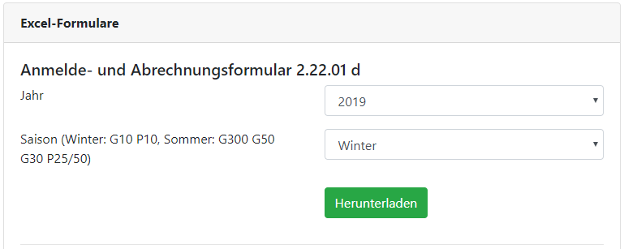
Verbände – Download-Bereich
Export Abrechnungsformular SSV
Alle Anlässe aus dem Kalender werden im Excel exportiert
Summen werden automatisch gerechnet

Slide 5
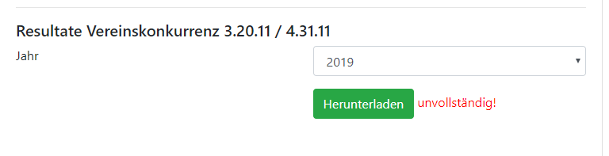
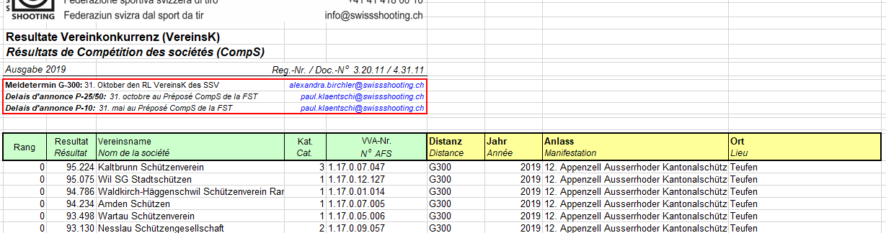
Verbände – Download-Bereich
Export Resultate Vereinskonkurrenz
Bei Anlässen mit Teilnahme an SSV-Konkurrenz können die Vereine die Vereinsresultate über eine Excel-Vorlage importieren
Bei Anlässen, wo Resultate elektronisch veröffentlicht werden, werden die Resultate aus diesen Daten bezogen
Durch KSV exportiertes Excel ist im SSV-Format vorliegend

Slide 6
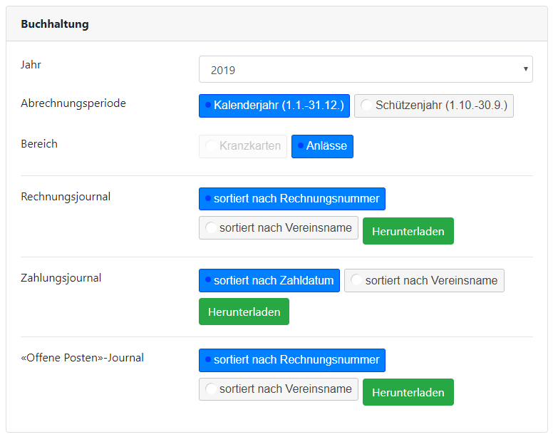
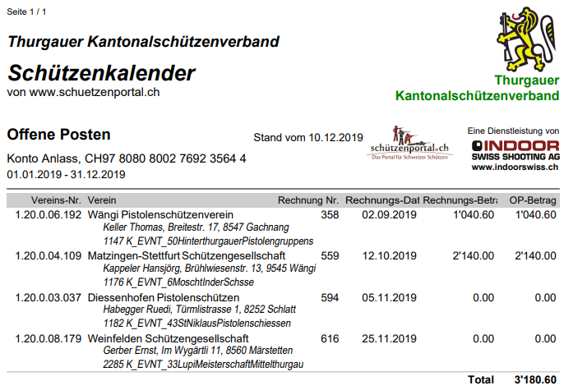
Verbände – Download-Bereich
Buchhaltungs-Auszüge
Rechnungsjournal
Zahlungsjournal
OP-Liste
Dokumente können jederzeit mit aktuellem
Stand abgerufen werden, je nach
Berechtigung des Funktionärs-Zuganges:

Slide 7
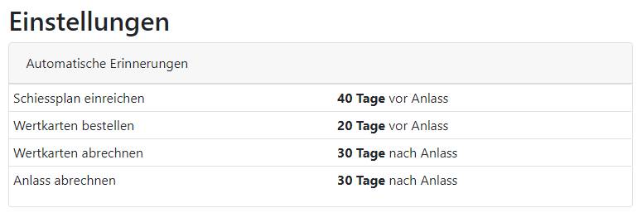
Verbände – Einstellungen
Erinnerungen
Fristen für Erinnerungen per E-Mail anzeigen:

Slide 8
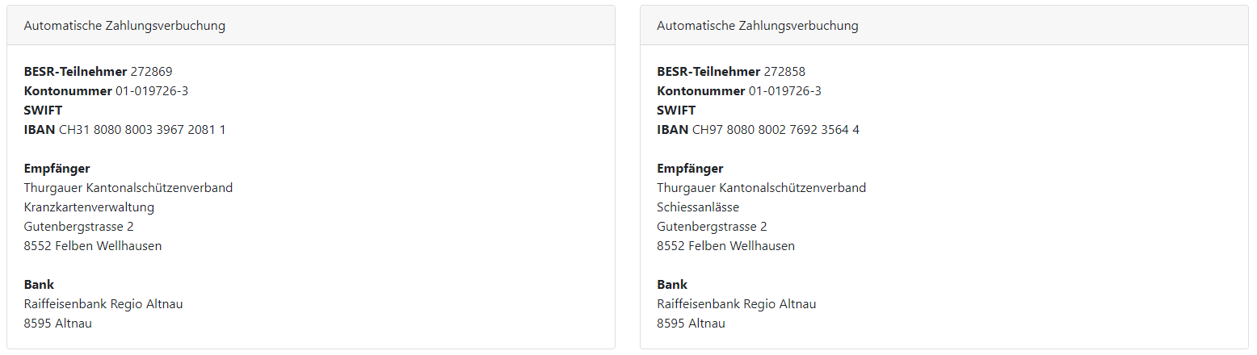
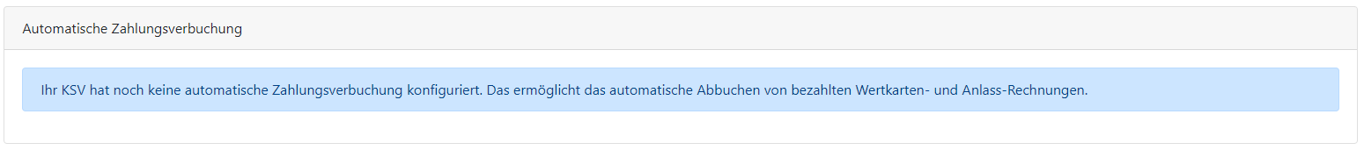
Verbände – Einstellungen
Automatische Zahlungsverbuchung
Einstellungen der autom. Zahlungsverbuchung anzeigen:

Slide 9
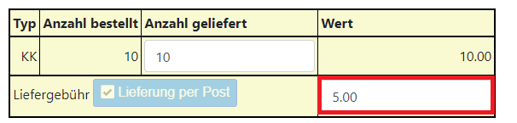
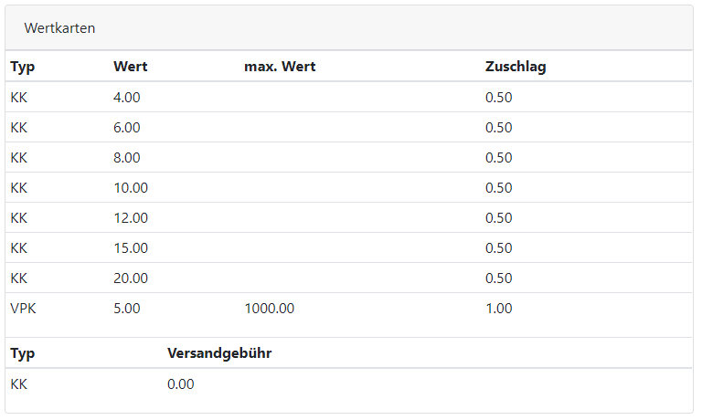
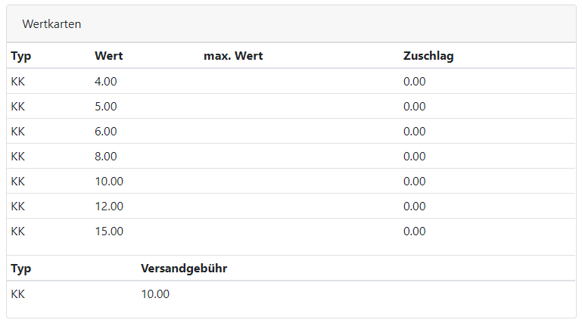
Verbände – Einstellungen
Wertkarten und Gebühren
Konfigurierte Preise anzeigen
Liefergebühr ist neu bei jeder Abrechnung anpassbar

Slide 10
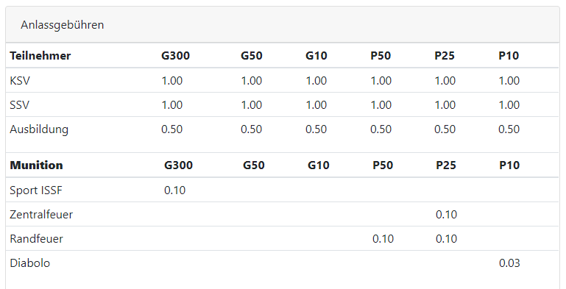
Verbände – Einstellungen
Anlassgebühren
Konfigurierte Gebühren anzeigen:

Slide 11
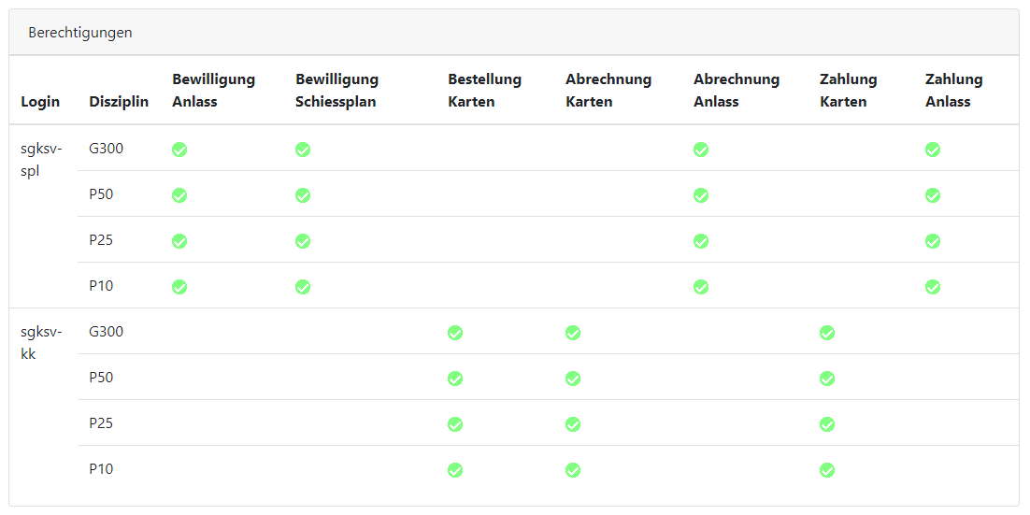
Verbände – Einstellungen
Berechtigungen
Anzeigen wer was darf:

Slide 12
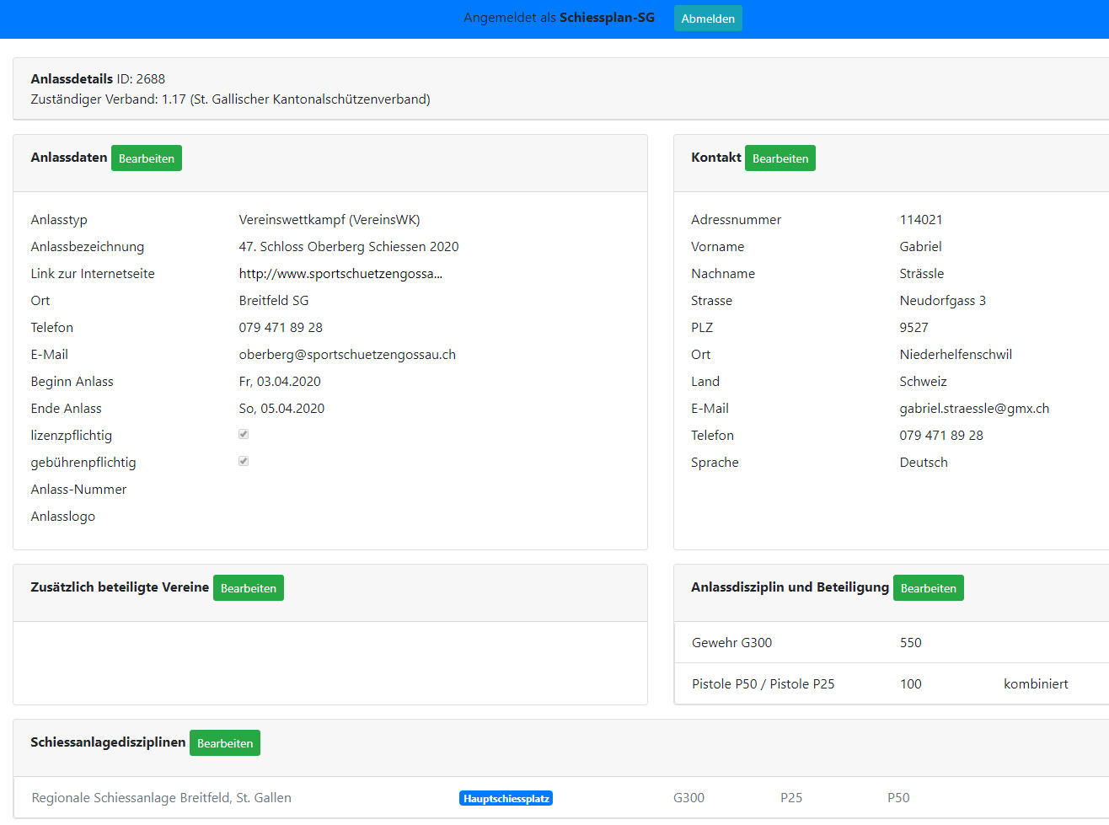
Verbände – Anlass bearbeiten
Änderungen an Anlässen
Zulässige Änderungen können an allen Anlässen mit dem KSV-Zugang vorgenommen werden
Einstieg über Liste der Bewilligungen

Slide 13
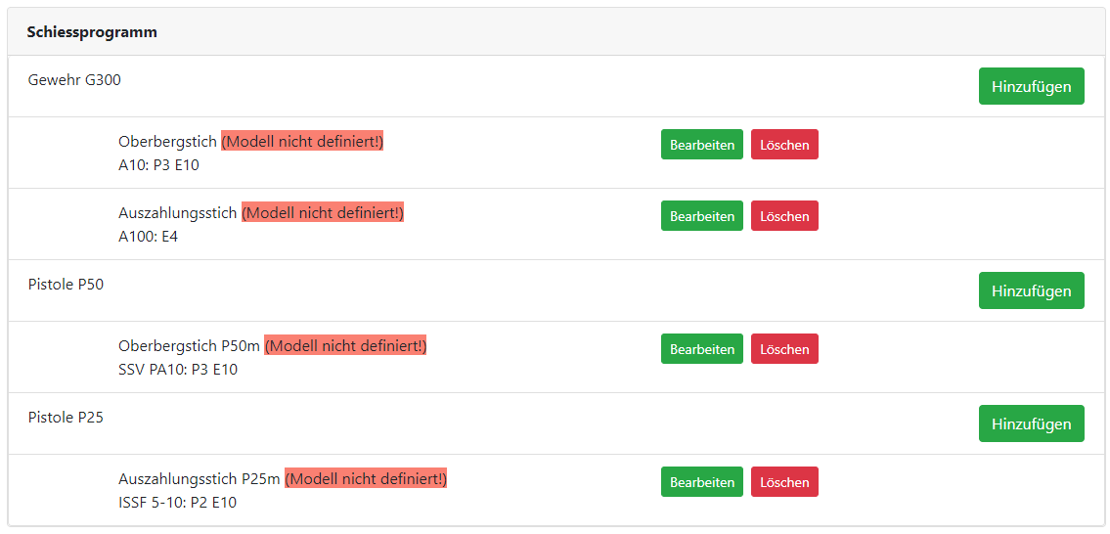
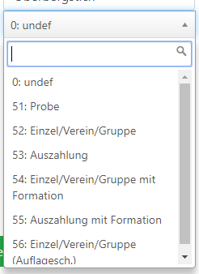
Verbände – Stich-Modell
Stichmodell festlegen
Um Stiche regelkonform abzurechnen, muss bekannt sein, welches Abrechnungsmodell der Stich hat
Spätestens bei der Schiessplan-Bewilligung muss der KSV-Funktionär bei jedem Stich folgendes machen:
  Kontrolle ob Stich korrekt erfasst ist, wie im Schiessplan
  Korrektes Modell zuteilen

Slide 14
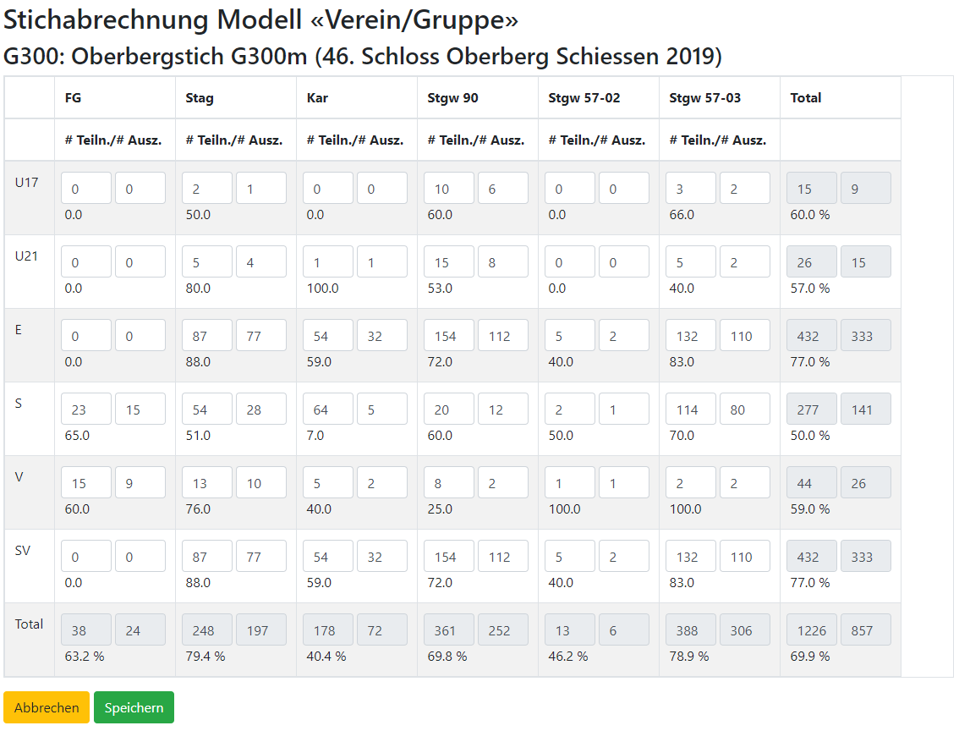
Verbände – Stich-Modell
Aktuell vorhandene Stichmodelle:
0: Für Spezialfälle, wo noch kein Modell vorhanden
51: Probe: Separater Übungskehr-Stich
52: Einzel/Verein/Gruppe: Stich mit Auszeichnung (KK, KA), Bedingt bei der Abrechnung die Erfassung von Statistikdaten, um auf die Kranzquote zu kommen. Stichabrechnung sieht so aus:

Slide 15
Verbände – Stich-Modell
Aktuell vorhandene Stichmodelle:
53: Auszahlung: Stich mit Bar-Auszahlung. Bedingt bei der Abrechnung die Erfassung von Anzahl Auszahlungen, ausbezahlter Betrag, jeweils pro Sportgeräte-Kategorie nach Schiessplan.
Bei der Abrechnung wird kontrolliert, ob 60% des Doppelgeldes an mindestens 50% der Teilnehmer ausbezahlt worden ist:
  Bei Nichterreichen dieser Quote zwischen 50% und 60% muss die Nachzahlung an muss der gesamte Differenzbetrag bis zum Erreichen der Gabenquote von 60 Prozent entweder zur Verlängerung oder Verbesserung des Gabensatzes des betreffenden Stiches nachbezahlt werden oder einem Formationswettkampf zufliessen
  Bei weniger als 50 Prozent der Doppeleinnahmen, muss der gesamte Differenzbetrag bis zum Erreichen der Gabenquote von 60 Prozent zur Verlängerung oder Verbesserung des Gabensatzes des betreffenden Stiches nachbezahlt werden
  Die Nachzahlung muss im gleichen Schritt im Portal erfasst werden

Slide 16
Verbände – Stich-Modell
Aktuell vorhandene Stichmodelle:
54: Einzel/Verein/Gruppe mit Formation: Erfassung von Statistikdaten wie bei Modell 52, zusätzlich wird der Formationswettkampf geprüft:
  Mindestens 60% des Formations-Doppels muss an mindestens 50% der Formationen ausbezahlt werden
55: Auszahlung mit Formation: Erfassung von Anzahl Auszahlungen wie bei Modell 53, zusätzlich wird der Formationswettkampf geprüft:
  Mindestens 60% des Formations-Doppels muss an mindestens 50% der Formationen ausbezahlt werden

Slide 17
Verbände – Stich-Modell
Aktuell vorhandene Stichmodelle:
56: Einzel/Verein/Gruppe (Auflagesch.): Erfassung von Statistikdaten wie bei Modell 52, nur die Erfassungsmaske wird mit den Alterskategorien der Auflage aufgebaut.
?: Gibt es weitere Modelle? Falls ja, bitte mit ISS Kontakt aufnehmen

Slide 18
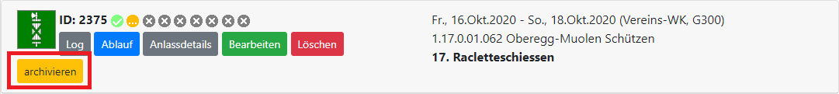
Verbände – Archiv
Anlässe archivieren
Die Archivierung erfolgt automatisch, sobald alle Schritte erledigt sind

Slide 19
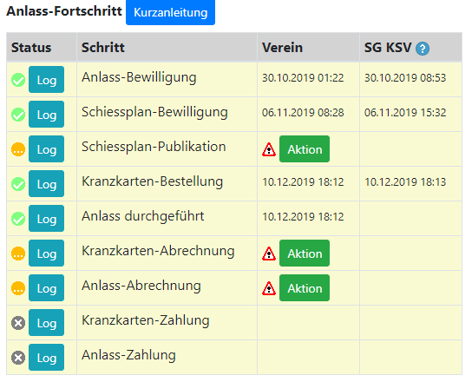
Verbände – Anlass-Status
Anlass-Durchführung
Die Bestellung von Kranzkarten ist nur solange möglich, bis der Anlass durchgeführt worden ist («Anlass durchgeführt»)
Erst nach Ausführung von «Anlass durchgeführt» können Anlass- und Kranzkarten-Abrechnungen gemacht werden

Slide 20
Verbände – Anlass-Status
Kranzkarten-Zahlung, Anlass-Zahlung
Neu müssen die Vereine nicht mehr bestätigen, dass sie die Rechnung bezahlt haben
Zahlungseingang wird vom KK-Funktionär oder ab automatischer Zahlungsverbuchung bestätigt

Slide 21
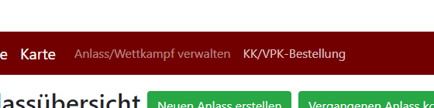
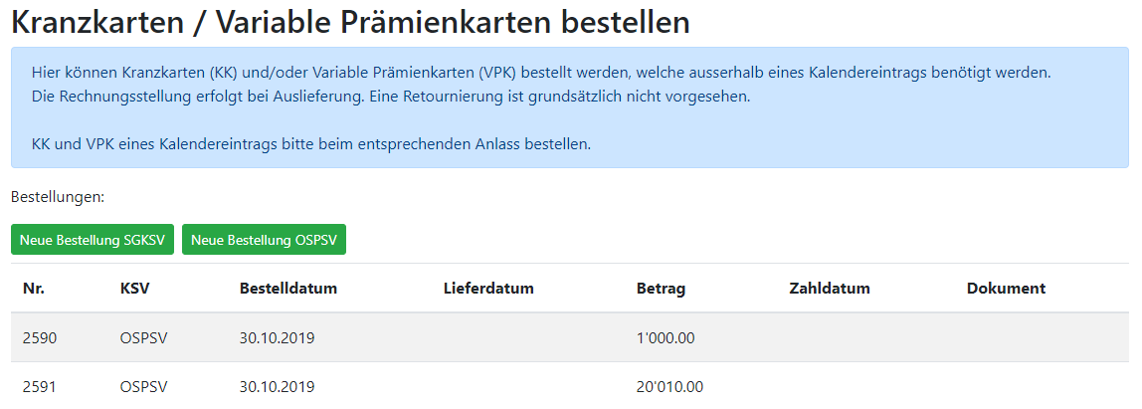
Verbände – Kranzkartenbestellung
Kranzkartenbestellung
Möglich ausserhalb eines Anlasses
(«KK/VPK-Bestellung»)
Auch KSV (#.##) und Bezirke (#.##.#.##) können Kranzkarten bestellen

Slide 22
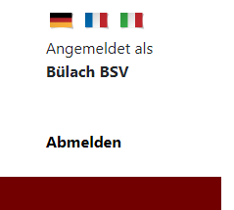
Verbände – Anlässe von Bezirken und KSV
Anlässe von Bezirken und Kantonen
Neu können auch Bezirke Anlässe erfassen (VVA-Nr. #.##.#.##),
z.B. für Bezirksschiessen
Neu können auch Kantone teilnehmen (#.##)
z.B. für Gruppenmeisterschaft, Kantonalstich
Die Disziplin «G30» (OSPSV) ist verfügbar

Slide 23
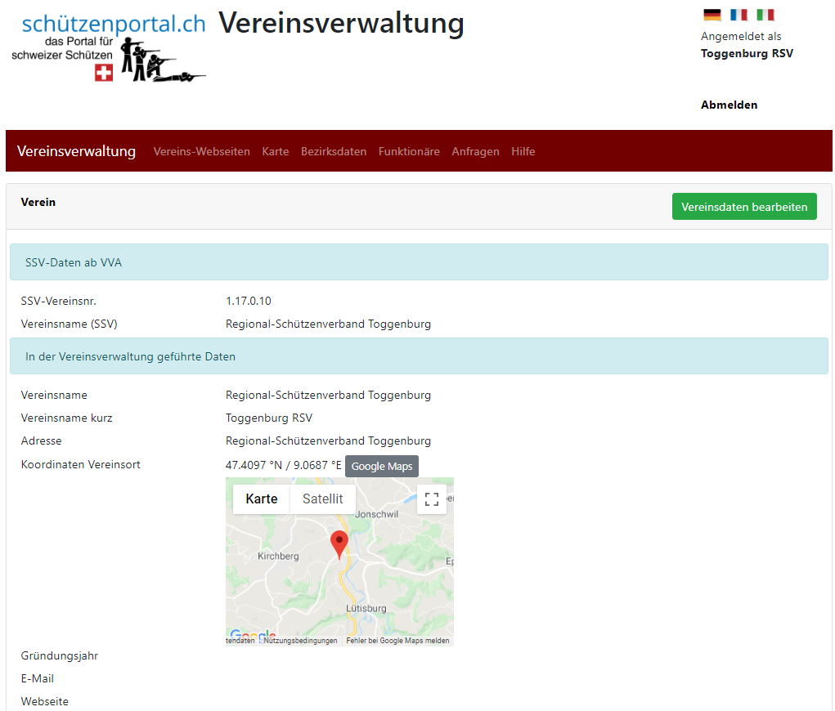
Verbände – Anlässe von Bezirken und KSV
Bezirke müssen ihre Daten in der Vereinsverwaltung pflegen!
Bezirke können ihre Daten so pflegen, wie es auch Vereine können, ausser Schiessplätze erfassen

Slide 24
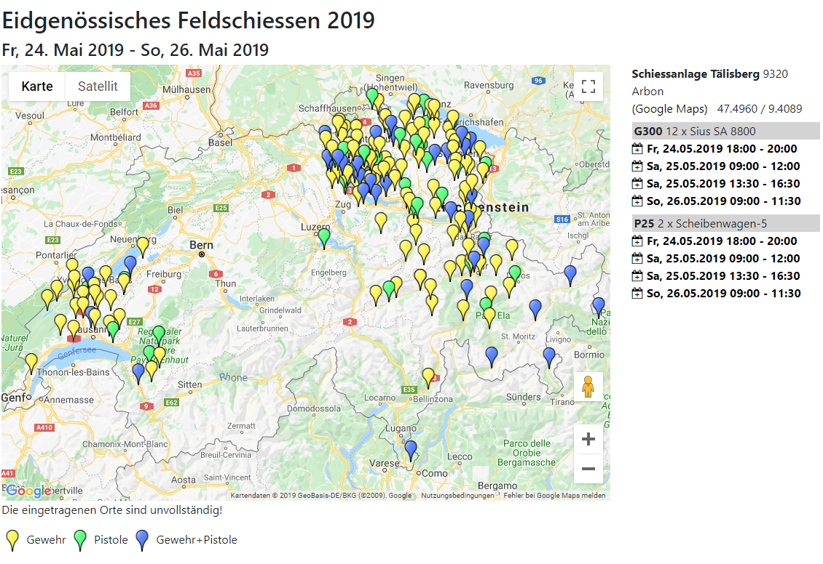
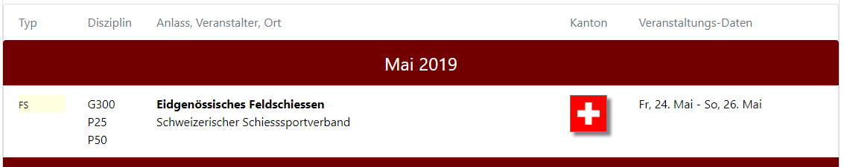
Verbände – verbandsweite Anlässe
Feldschiessen
Ab 2020 werden Feldschiessen-
Schiessplätze im Kalender aufgeführt
(Kantone, die mit FSA arbeiten)

Slide 25
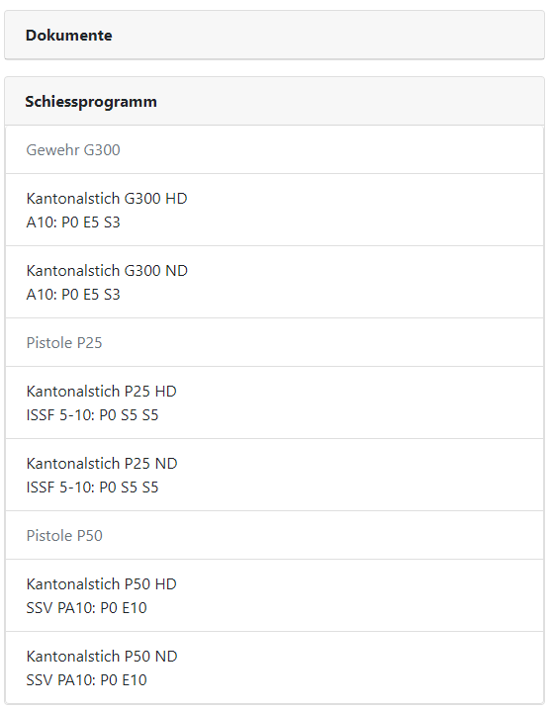
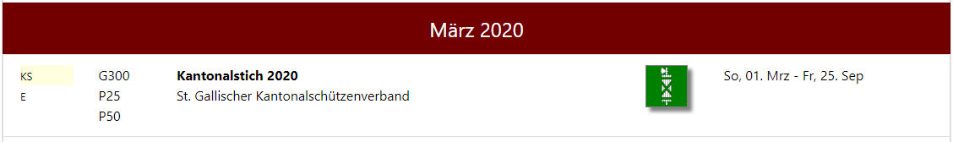
Verbände – verbandsweite Anlässe
Kantonalstich
und weitere Verbandswettkämpfe, pro Kanton, OSPSV oder SSV

Slide 26
Vereine
Neuerungen, die Vereine betreffen

Slide 27
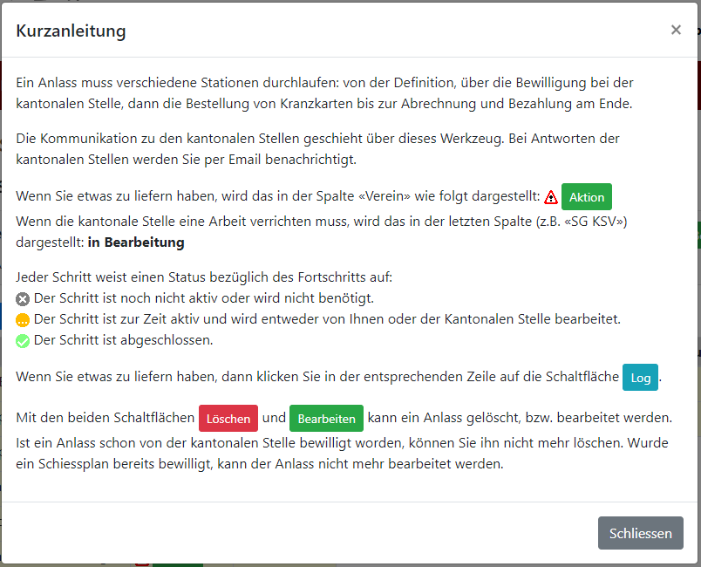
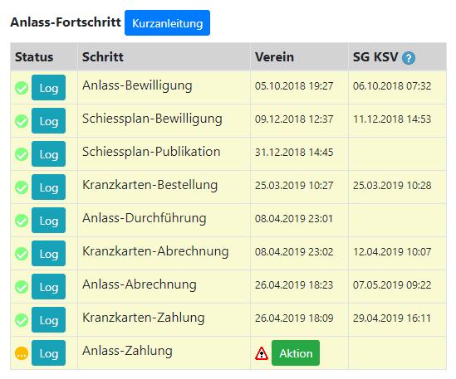
Vereine – Erledigungsdatum
Anlass-Status
Jede erledigte Aktion wird mit einem
Datumsstempel markiert
Eine Kurzanleitung erklärt die Funktionen

Slide 28
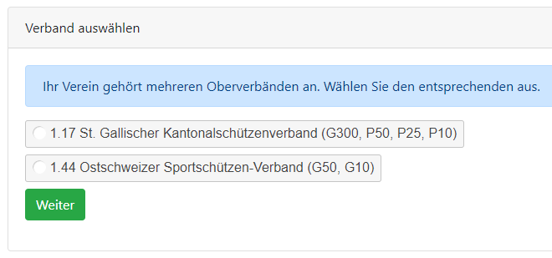
Vereine – zuständiger Verband
Zuständiger Verband
Neu wird der für den Anlass zuständige Verband abgefragt, wenn es mehrere mögliche gibt
Ein Anlass kann immer nur bei einem Verband geführt werden

Slide 29
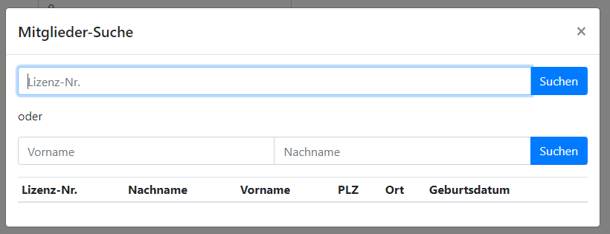
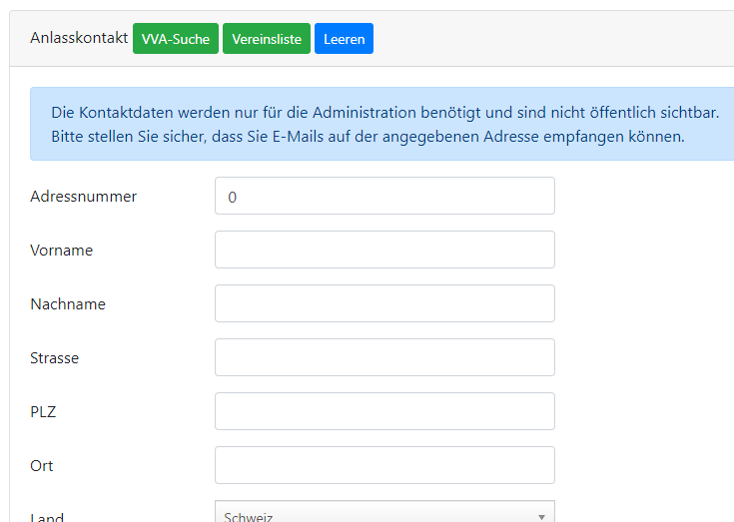
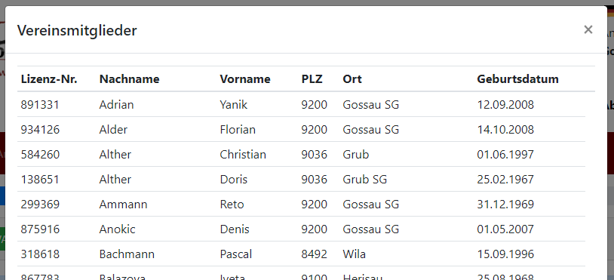
Vereine – bessere Funktionärssuche
Funktionär auswählen
Die Suchfunktion wurde verbessert

Slide 30
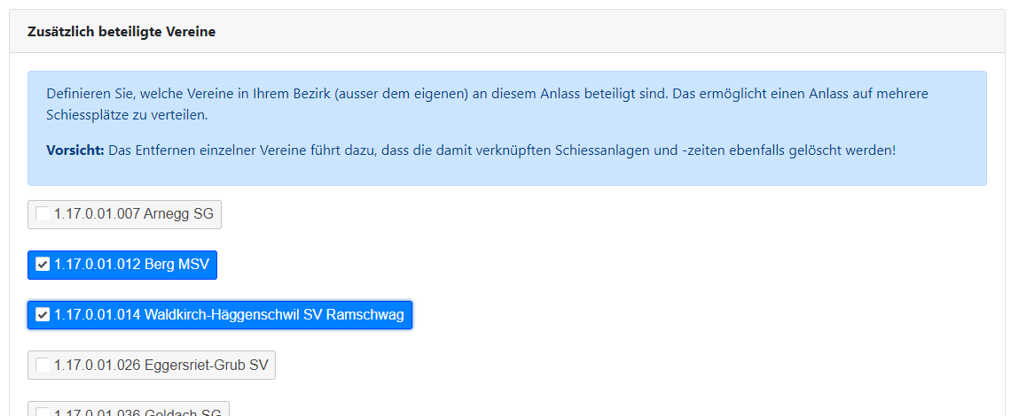
Vereine – Zusätzliche Vereine
Zusätzliche Vereine
Neu können pro Anlass weitere Vereine zugewiesen werden
Zusätzliche Vereine werden in der Anlass-Übersicht dargestellt, haben aber in der Abrechnung keine Relevanz

Slide 31
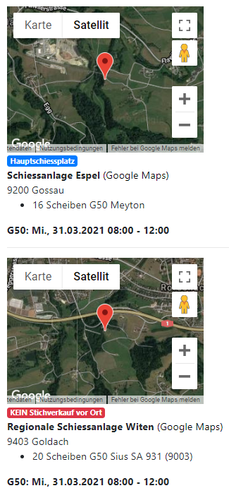
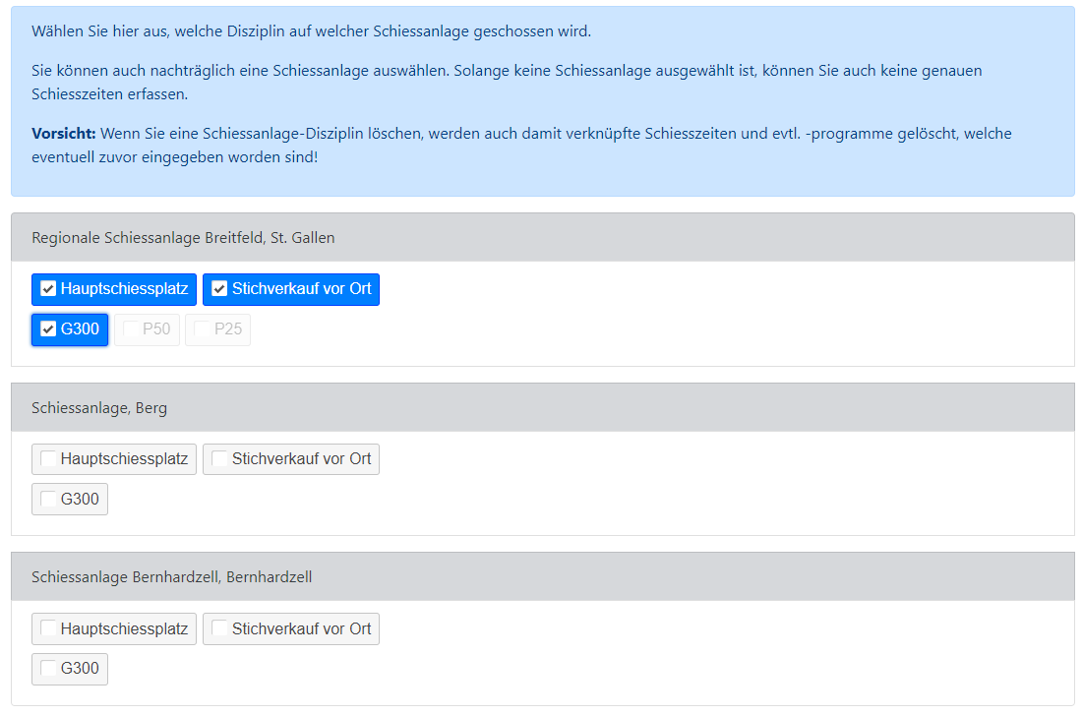
Vereine – Schiessanlagen + Stichverkauf
Zusätzliche Schiessanlagen
Neu können pro Anlass weitere Schiessanlagen zugewiesen werden
Es können pro Schiessanlage Details festgelegt werden:

Slide 32
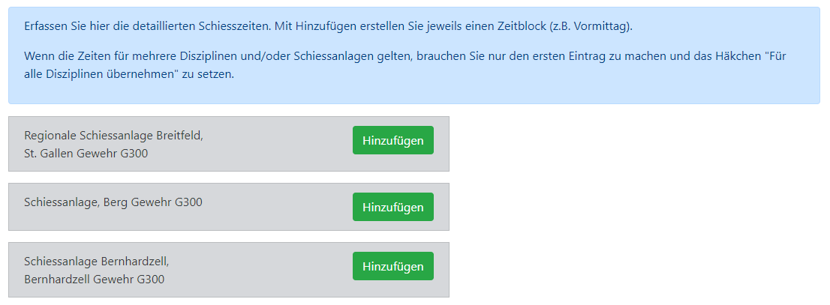
Vereine – Schiesszeiten pro Schiessanlage
Schiesszeiten pro Schiessanlage
Neu können pro Anlass und Anlage verschiedene Schiesszeiten erfasst werden

Slide 33
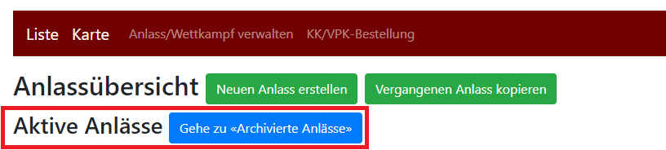

Vereine – Anlass-Archivierung
Abgeschlossene Anlässe im Archiv
Es kann zwischen aktiven und archivierten Anlässen gewechselt werden
Anlässe werden archiviert, wenn alles abgeschlossen ist

Slide 34
Vereine – Stichabrechnung
Auszeichnungs-Statistik
Für alle Anlässe ab 2020 müssen die Teilnehmer- und Auszeichnungszahlen pro Sportgerät- und Alterskategorie angegeben werden.
Falls Alterskategorien oder Sportgeräte fehlen sollten, bitte beim KSV melden

Slide 35
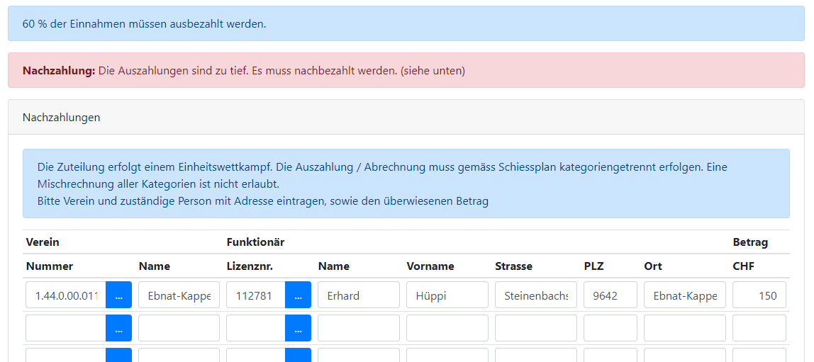
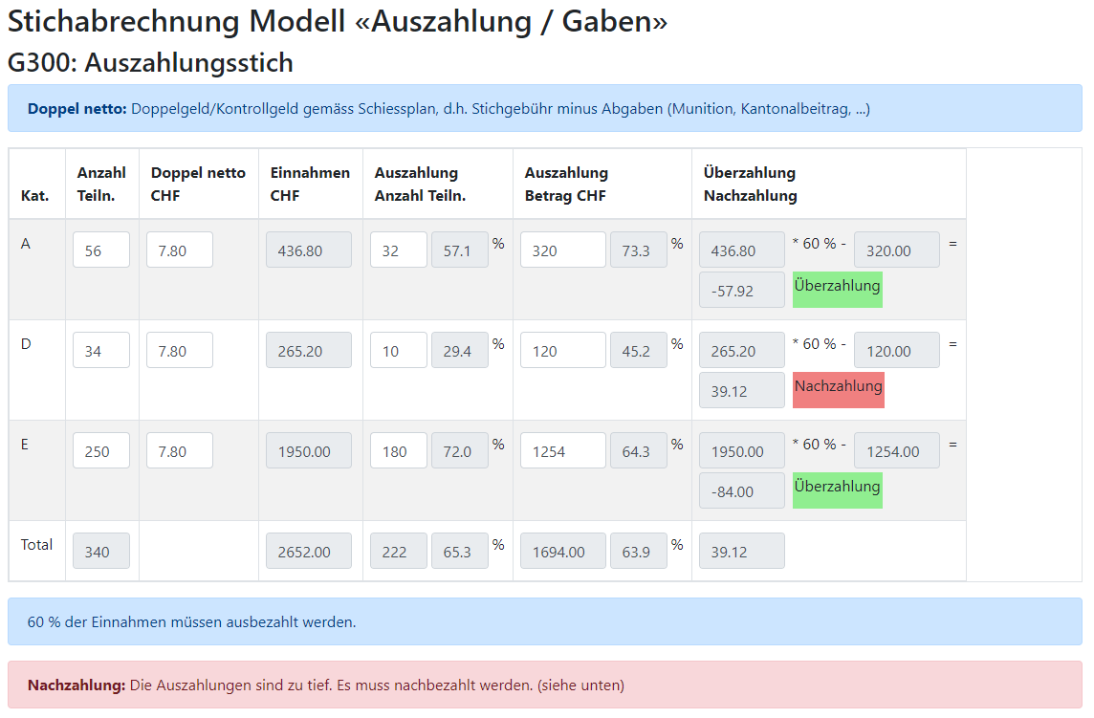
Vereine – Stichabrechnung
Auszahlungs-Abrechnung
Für alle Anlässe ab 2020 müssen bei Auszahlungsstichen die Zahlen nach Sportgeräte-Kategorie erfasst werden.
Allfällige Nachzahlungen müssen angegeben werden
Falls Sportgeräte-Kategorien fehlen oder falsch sind, bitte beim KSV melden

Slide 36
Vereine – neue Funktionen
Bestellung von Kranzkarten und VPK
Freie Bestellung möglich ausserhalb eines Anlasses
Bestellte Kranzkarten werden direkt mit Rechnung zugestellt (Rückgabe nicht vorgesehen)

Slide 37
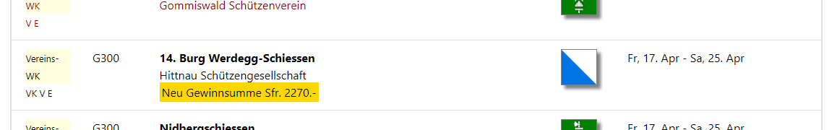
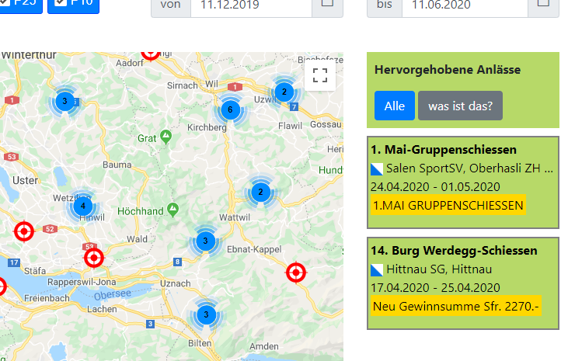
Vereine – neue Funktionen
Hervorhebung von Anlässen
Vereine können ihren Anlass gegen Gebühr (CHF 20.00) hervorheben:

Slide 38
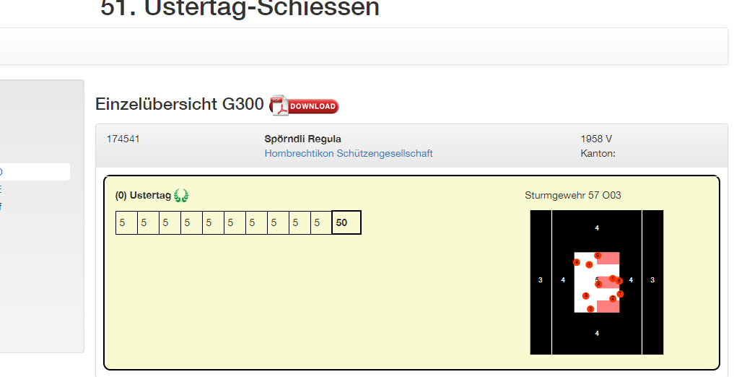
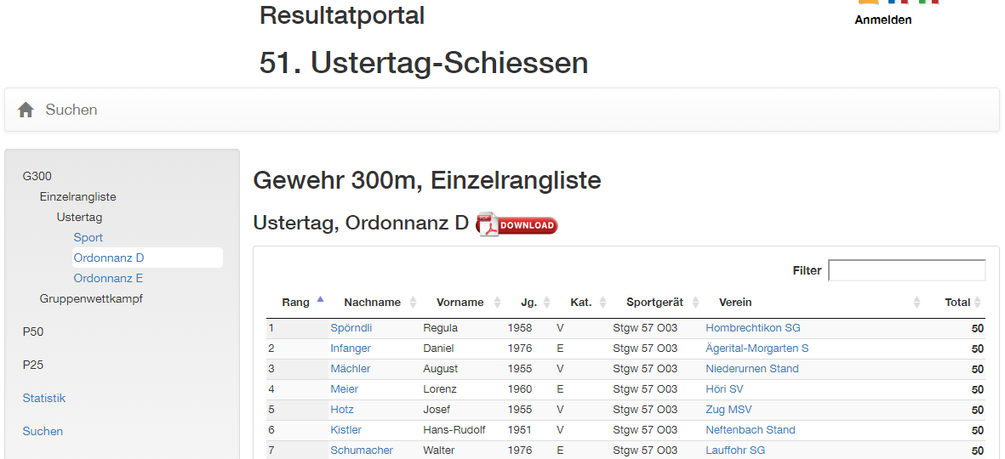
Vereine – neue Funktionen
Resultate interaktiv veröffentlichen
Vereine können die Resultate von ihren Anlass gegen Gebühr (CHF 39.00) veröffentlichen
Upload ab VereinsWK und weiteren Produkten möglich

Slide 39

Neue RSpS
Neue RSpS ab 2021
Neue Anlasskategorien:
  Publikumsschiessen anstelle Volksschiessen, alle Disziplinen
  (Bewilligungspflicht durch KSV)
  Auflage wird auch neu geregelt
  Abgabe pro Anlass und Teilnehmer (pro Kalendereintrag),
  anstatt pro Anlassdisziplin

Slide 40
Weiterentwicklung Kalender
Weitere Entwicklungen im Kalender
Die Anlass-Parameter werden ausgebaut, um umfassendere Lösungen bieten zu können (Automatisierung der Abrechnung, automatische Parametrierung von Wettkampfprogrammen, Resultatportal):
  Alterskategorien
  Auszeichnungs- und Auszahlungssätze
  Ranglisten-/Sportgerätekategorien
  etc.

Slide 41
Neues Projekt mit Kalenderdaten
Neue Lösung ab 2020:
Softwareprodukt «Club Result Manager» für Vereinsmeisterschafts-Administration:
  Alle Stiche auf dem Heimstand elektronisch auswerten
  Schiessanlässe in Vereinsmeisterschaft integrieren, inkl. Resultate ab Resultatportal
  Interaktive Ranglisten von Vereinsmeisterschaften
  Automatische Erinnerungen

Slide 42
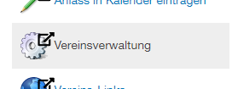
Vereinsverwaltung
vereinsverwaltung.schuetzenportal.ch
Halten Sie Ihre Vereinsdaten aktuell (bitte min. 1x pro Jahr kontrollieren)
Anmeldung mit VVA-Zugangsdaten (Lese- oder Schreibpasswort)
Es gibt verschiedene Datenfelder:
  Nicht veränderbare Daten ab VVA – muss in der VVA geändert werden
  Datenänderung mit Anfrage – Änderung kann vorgenommen werden, wird aber von uns kontrolliert und freigegeben
  Daten sofort änderbar, sofern nicht in VVA vorhanden
Weitere Zusatzfunktionen sind verfügbar – bereit zum Ausprobieren!
Wenn etwas nicht funktioniert:
E-Mail mit genauer Fehlerbeschreibung an vereinsverwaltung@schuetzenportal.ch

Slide 43

Fragen?

